Slide 1
ACADEMIA
CRISTO
Notes:
Preparación previa a la lección:
Poco después de la lección 4, comparta el enlace del video e indique a los estudiantes que vean el video antes de la clase en vivo. Mencione que la historia compartida en el video será estudiada en profundidad en la clase en vivo. Enfatice nuevamente la importancia de ver el video antes de la clase.
En el grupo de WhatsApp, pida a los alumnos que hagan lo siguiente:
a. “Para prepararse para la clase, escriba su propio resumen del contenido de la lección en video. No use más de 10 palabras para su resumen y publíquelo en este grupo de WhatsApp. En la clase en vivo, el instructor elegirá un resumen que cree que resume mejor el video y lo compartirá con la clase”.
Cinco minutos antes del comienzo de la clase en vivo, comparta el enlace para que los estudiantes puedan conectarse a la clase en vivo (también puede considerar una “cuenta regresiva” para generar anticipación y alentar la preparación para la clase, es decir, “Grupo A, su clase comienza en 1 hora, asegúrese de haber visto el video y realizado la actividad”).

Slide 3
Lección 5
Hábito 2: Ojos Abiertos

Slide 4
Saludos y bienvenidos
Notes:
Salude a los miembros de la clase cuando ingresen a la clase en vivo: Limite el tiempo dedicado a reconocer el hecho de que solo hay un poco tiempo de calidad y queremos dedicarlo a aprender / enseñar. (5 minutos)

Slide 5
Oración
Notes:
La oración pone la lección en perspectiva (usar una invocación es otra opción). Se puede usar la siguiente oración simple:
Querido Padre celestial, por el poder de tu Palabra, usa la clase de hoy para abrirnos los ojos y ver las muchas oportunidades que tenemos a nuestro alrededor. En el nombre de Jesús Amén (5 minutos)

Slide 6
Objetivos de la Lección

Slide 7
Resumen
Notes:
Revise el video y presente la lección. (5 minutos)
Comparta el resumen (recibido en el grupo de WhatsApp antes de la clase) que resume mejor el video. Explique por qué lo escogió y cómo resume el contenido del video. Use esto como una introducción a lo que sigue.
El profesor expone. Al responder las preguntas relacionadas con la clase, este segmento es donde se pinta la imagen general antes de adentrarse en la lección en sí. En esta lección, el maestro usa este tiempo para mostrar cómo todo lo que se ha estudiado hasta este momento como base para lo que se estudiará aquí: ser un discípulo al mantener los ojos abiertos. (5 minutos)

Slide 8
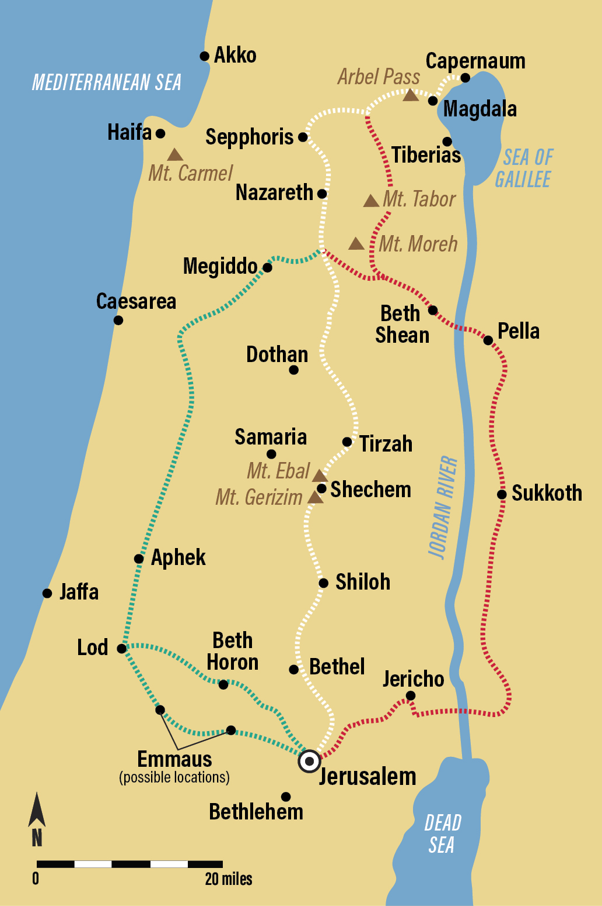
Notes:
[Mapa en la pantalla que muestra la ruta que tomaron muchos judíos de Judea a Galilea y la ruta que tomó Jesús]. En la historia de Juan 4 que se compartió en el video, Jesús no tomó la ruta habitual de Judea a Galilea. Los judíos vivían en Judea y Galilea. Los samaritanos vivían en Samaria. La mayoría de los judíos, cuando viajaban de Judea a Galilea, habrían tomado la ruta alrededor de Samaria para evitar el contacto con los samaritanos. Jesús no solo caminó a través de Samaria, sino que mantuvo los ojos abiertos para tener la oportunidad de tocar la vida de las personas con el mensaje de salvación. La oportunidad de Jesús llegó a un pozo. Cuando los discípulos regresaron, se sorprendieron. No es que lo hayan encontrado hablando con una samaritana, después de todo, estaban en Samaria. Se sorprendieron de que estuviera hablando con una mujer. Hasta ese momento en ese lugar, el hombre que no vivía en la misma ciudad no solía tener interacciones sociales con una mujer. Sin embargo, Jesús, con su sabiduría divina, abrió los ojos y aprovechó la oportunidad incluso en Samaria y aunque estaba fuera de las normas sociales.

Slide 9
Notes:
[Diapositiva “Ojos abiertos”] En esta lección vamos a analizar más profundamente esta historia de Juan 4 para comprender lo que hizo Jesús y cómo nosotros, sus discípulos, también podemos mantener nuestros ojos abiertos a las oportunidades. Para hacer esto vamos a usar 12 preguntas; siete preguntas para considerar la historia y cinco preguntas para consolidar lo que vemos en la historia para aplicarlo a nosotros mismos.

Slide 10
Considerar
Juan 4:1-38
Notes:
La inmersión profunda gira en torno a preguntas específicas y cuestiones relacionadas con el tema de la lección. Para guiar a los estudiantes a comprender el concepto, estudiaremos Juan 4:1-38 usando las siguientes preguntas:
Considerar

Slide 11
Considerar
Juan 4:1-38
¿Quiénes son los personajes de esta historia?
Notes:
¿Quiénes son los personajes de esta historia? Jesús, los discípulos, la mujer samaritana, los esposos de la mujer y el hombre con el que estaba en ese momento la gente del pueblo

Slide 12
Considerar
Juan 4:1-38
¿Cuáles son los objetos de esta historia?
Notes:
¿Cuáles son los objetos de esta historia? El pozo, el agua, el cántaro, la comida que los discípulos fueron a buscar

Slide 13
Considerar
Juan 4:1-38
¿Dónde ocurrió la historia?
Notes:
¿Dónde ocurrió la historia? En un pozo fuera de Sicar en Samaria

Slide 14
Considerar
Juan 4:1-38
¿Cuándo ocurrió la historia?
Notes:
¿Cuándo ocurrió la historia? Mientras Jesús viajaba con sus discípulos, parece ser durante la primera parte del ministerio de Jesús, durante el tiempo visible en la tierra

Slide 15
Considerar
Juan 4:1-38
¿Cuál es el problema?
Notes:
¿Cuál es el problema? La mujer no tiene el agua viva que brota a la vida eterna, está atrapada en el pecado.

Slide 16
Considerar
Juan 4:1-38
¿Cuáles eventos ocurrieron en esta historia?
Notes:
¿Cuáles eventos ocurrieron en esta historia? Los discípulos van al pueblo, Jesús espera el pozo, conversa con la mujer, los discípulos regresan y Jesús también les enseña.

Slide 17
Considerar
Juan 4:1-38
¿Se resuelve el problema? ¿Cómo?
Notes:
¿Se resuelve el problema? ¿Cómo? Sí. La mujer ve su pecado y ve a su Salvador.

Slide 18
Consolidar
Juan 4:1-38
Notes:
Consolidar

Slide 19
Consolidar
Juan 4:1-38
¿De qué se trata esta historia?
Notes:
¿De qué trata esta historia? Breve descripción de lo que se ha estudiado enfatizando la solución mencionada en la pregunta siete de la sección anterior.

Slide 20
Consolidar
Juan 4:1-38
¿Qué pecado me enseña a confesar
esta historia?
Notes:
¿Qué pecado me enseña a confesar esta historia? A diferencia de Jesús, a menudo no tenemos los ojos abiertos para las oportunidades. Tal vez pensamos que somos mejores que las personas como la mujer del pozo. Quizás nuestros ojos pecaminosamente no ven la cosecha como los discípulos realmente no la entendieron.

Slide 21
Consolidar
Juan 4:1-38
¿Dónde veo el amor de Dios en
esta historia?
Notes:
¿Dónde veo el amor de Dios en esta historia? Jesús amablemente llama a la mujer al arrepentimiento y a verlo como el que da el agua viva, el Salvador del mundo. Jesús hace lo mismo por nosotros a través de su Palabra. También ayudó a abrir los ojos de sus discípulos mostrándoles la cosecha.

Slide 22
Consolidar
Juan 4:1-38
¿Qué me enseña Dios a pedir y hacer
en esta historia?
Notes:
¿Qué me enseña Dios a pedir y hacer en esta historia? Enfatice el punto de la lección: abra los ojos a las oportunidades que nos rodean. ***Recomendación al Docente: Para la siguiente pregunta se podría dividir la clase en grupos pequeños durante unos minutos.***

Slide 23
Consolidar
Juan 4:1-38
¿Cuándo sería una buena situación para compartir este mensaje?
Notes:
¿Cuándo sería una buena situación compartir este mensaje? Con alguien a quien le gusta la mujer está viviendo en pecado abierto. Con compañeros discípulos que no ven las oportunidades de vivir como discípulos. Mantenga los ojos abiertos a las personas que tienen problemas matrimoniales o familiares, están enfermos o sufriendo, han perdido a un ser querido, un nuevo nacimiento, etc. Estos son tiempos en que las personas son más receptivas a “las cosas de Dios”.

Slide 24
Notes:
Resumen de la lección.
Al principio, puede parecer tan obvio que es una buena idea mantener los ojos abiertos mientras caminamos. Pero para los discípulos que tienen una naturaleza pecaminosa, a menudo es fácil para nosotros no hacerlo. A menudo estamos tan atados al ajetreo de la vida moderna, la familia y otras actividades, que no nos tomamos el tiempo para ver las oportunidades de mostrar y contar el amor de Cristo a quienes nos rodean. Hay almas necesitadas de Jesús. Este es nuestro campo de cosecha. Cuando Jesús abrió los ojos y cambió la vida de una mujer al hablar con ella durante una interacción mientras ella realizaba su tarea diaria de obtener agua del pozo, así que seguimos con nuestra vida diaria, también tenemos la oportunidad de mantener nuestros ojos abierto a ver oportunidades para compartir a Jesús con personas que realizan sus actividades diarias a nuestro alrededor.

Slide 25
El Proyecto Final
Notes:
Presente el proyecto final: una oportunidad para reunirse en grupos y, como discípulos, leer la Palabra de Dios que se alimenta y crece diariamente. Más detalles a continuación.

Slide 26
Tarea
en el grupo de WhatsApp
Es importante hacer la tarea antes de la próxima clase.
[dia/hora de la próxima clase]
Notes:
Mencione lo siguiente [en la diapositiva]: importancia de ver el video antes de la clase, día / hora de la próxima clase, instrucciones sobre qué hacer si tienen preguntas o comentarios adicionales sobre la clase.

Slide 27
Oración o Bendición
Notes:
Termina con una oración (relacionada con la lección) o una bendición.

Slide 28
Despedida
Notes:
Deje que cada persona se despida de la clase (permita a los que están en el grupo todo el tiempo que necesiten para esto).

Slide 29
ACADEMIA
CRISTO
Notes:
Información adicional para el maestro: temas que pueden surgir durante la clase
Estudio adicional de la historia. Dado que esta lección se enfoca tanto en enseñar la historia (como fue el caso en la lección 1), se alienta a los maestros a pasar un tiempo extra estudiando la historia antes de la clase. La Biblia Popular es un excelente recurso. El comentario sobre el libro de Juan está disponible aquí:
https://www.academiacristo.com/Biblioteca-Teologica/La-Biblia-Popular-Juan . Este enlace también se puede compartir con los estudiantes.
Adorando en espíritu y en verdad. A medida que avance en la historia, puede haber algunas preguntas sobre Juan 4:21-24. Hay una serie de puntos de enseñanza en esos versículos que no están cubiertos en el material de la clase anterior. Observe cómo Jesús demuestra la diferencia en la adoración antes y después de su venida. La ley ceremonial del Antiguo Testamento había ordenado un solo lugar de culto: el templo o el tabernáculo (ver Deuteronomio 12:5-7 y otros pasajes similares). En el Nuevo Testamento tenemos libertad cristiana. Los factores importantes en la adoración mencionados por Jesús son el espíritu y la verdad. El “espíritu” enfatiza el hecho de que la verdadera adoración no es un acto externo, sino que se hace por fe. La “verdad” nos dice que estamos reunidos alrededor de la verdad de la Palabra de Dios. Donde se encuentran estos factores, Dios es glorificado y “la adoración acontece”.
Pregunta adicional para discusión. Muchos comentaristas señalan que la costumbre de este tiempo era que las mujeres acudieran diariamente al pozo al comienzo del día (cuando todavía hacía frío) en grupos. Esta mujer va al pozo en el calor del día (después de que Jesús y sus discípulos habían estado viajando, así que no era temprano en la mañana) y, al parecer, ella sola. Parece que el estilo de vida pecaminoso de esta mujer, bien conocido por otros en su pueblo (ver 4:39), causó que la mujer fuera condenada al ostracismo como “pecadora”. Sin embargo, de todas las personas en el pueblo, Jesús pasó tiempo enseñándole la usaría como su instrumento para llegar a toda la ciudad (ver 4:42). Teniendo en cuenta esta historia y lo que Jesús dice en Lucas 7:47, ¿quiénes son las personas donde vives que podrían estar en circunstancias similares a esta mujer que necesita escuchar el mensaje de perdón?

